Slide 1



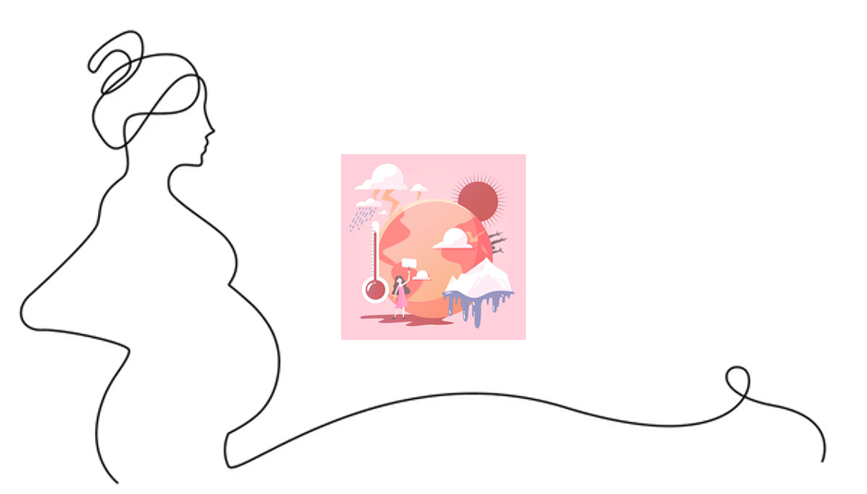



Colloque ARET-SFTG-STCM 21 & 22 mai 2026 Amiens – Pôle Universitaire Cathédrale
Périnatalité et environnements toxiques : nouveaux enjeux
Inscription : du 10/01/26 au 30/04/2026
Proposition de communication orale/affichée :
du 15/12/25 au 01/04/2026
-> https://aret-stcm-sftg.sciencesconf.org/
Membres ARET-SFTG-STCM : 150 €
Non membres : 300 €
Etudiants : 30 €

Slide 2

Colloque ARET-SFTG-STCM
PRE-PROGRAMME : jeudi 21 mai 2026
Conférence introductive
Contaminants chimiques au cours du développement et santé de l’enfant – Apport des cohortes mère-enfant en santé environnementale Charline Warenbourg (IRSET, Rennes)
Session 1 Changement climatique et santé périnatale
Effets d’expositions aux polluants de l’air et au climat sur la santé de la mère et de l’enfant Johanna Lepeule (Inserm UAB U1209, Grenoble)
Climate change impacts leading to increased exposure to harmful toxins Carla Martins (CHRC, REAL, CCAL, NOVA Université de Lisbonne)
Session 2 Environnement et microbiotes
Les différents types de microbiotes et pesticides Hafida Khorsi Cauet (PériTox UMR-I01 UPJV INERIS, Amiens)
Effet des micro- et nanoplastiques sur la barrière placentaire humaine et sur le développement fœtal Amal Zerrad-Saadi (UMR S-1139, Université Paris Cité)
Lait maternel : Evaluation de l’exposition aux contaminants chimiques Karine Tack (ANSES - DER, Maisons-Alfort)
Microplastiques et microbiotes Mathilde Body-Malapel (U1286 INFINITE, Université de Lille)
+ communications courtes sélectionnées sur résumé

Slide 3
Colloque ARET-SFTG-STCM
PRE-PROGRAMME : VENDREDI 22 mai 2026
Session 3 Risques émergents
Environnement et qualité du sperme : influences prénatales et adultes sur la santé reproductive masculine Rita Rahban (SCAHT – Centre Suisse de Toxicologie Humaine Appliquée UNIGE Genève)
Exposition maternelle édulcorants – souris obèses, exposition maternelle Sébastien Bouret (Inserm, Lille)
Fardeau de maladie attribuable aux substances chimiques liées à l’alimentation chez les enfants français Sarah Cherfan (Anses)
Exposition in utero aux antirétroviraux, Stéphane Blanche, (AP-HP et Université Paris Cité)
Exposition précoce à l'aluminium Guillemette Crépeaux (EnvA, INSERM U955 MUSE )
Session 4 Nouveaux outils de caractérisation
Modélisation PBPK Florence Zeman (Ineris, PériTox UMRI-01UPJV INERIS)
Explorations ‘omics’ des mécanismes de cytotoxicité du paracétamol dans l'ovaire fœtal humain ex vivo Séverine Mazaud-Guittot (IRSET, Rennes)
Toxicité placentaire, modèle cellulaire, récepteur nucléaire P2X7, impact des huiles essentielles Patrice Rat (CNRS CiTCoM, Université Paris Cité)
Table ronde
Et maintenant ? Quelles actions à mener?
Nathalie Bonvallot, Fabrice Michiels, Léa Leroy, Mélie Rousseau et d’autres à venir…

